Slide 1

Il percorso realizzato per il riconoscimento e il sostegno al caregiver familiare

Slide 2
Alcuni dati di contesto
12,4% popolazione ha più di 75 anni (553 mila persone)
7,6% popolazione è ultra 80 enne (338 mila persone)
Il 19% della popolazione di età >= 14 anni è affetto da 1 patologia cronica (760 mila abitanti), il 24% da 2 o più (957 mila abitanti), il 3% da 5 o più (circa 103 mila abitanti)
3,7 % della popolazione è disabile. 2/3 della popolazione con disabilità è rappresentata da ultra 65enni (ISTAT)
I CAREGIVERS FAMILIARI in regione sono circa 289 mila, 3,3 MLN in Italia
Sono prevalentemente donne (55%), spesso impegnate ad assistere più di una persona (nella combinazione bambini e anziani)
I "giovani caregiver" (15-24 anni) sono stimati in circa 13 mila (169 mila in Italia)
Circa la metà delle persone non autosufficienti, assistite al domicilio, ha un assistente familiare
Una fascia ampia della popolazione anziana o con malattie croniche non riceve aiuti e servizi sufficienti
L’invecchiamento progressivo della popolazione, l’aumento della cronicità e delle patologie degenerative proiettano un bisogno di cura in crescita, che richiede il riconoscimento e la valorizzazione di chi, in “famiglia”, si prende cura e il suo sostegno, nella più ampia rete di protezione sanitaria e sociale.

Slide 3
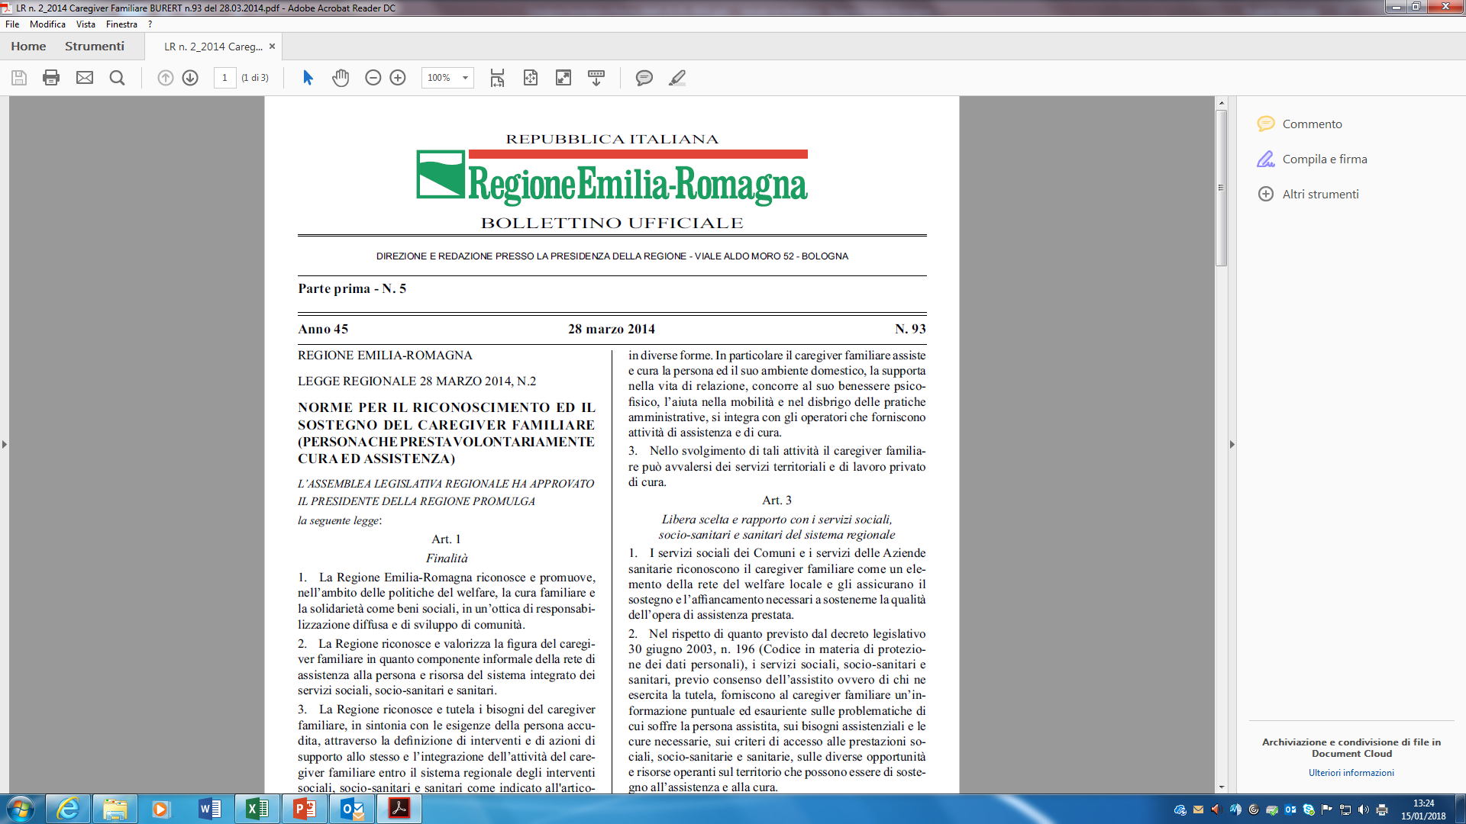
La Legge regionale 2/2014
Una legge innovativa a livello nazionale
Definisce e riconosce il caregiver familiare
Afferma la libera scelta del caregiver che volontariamente e consapevolmente si assume compiti di assistenza e cura;
Richiama il rapporto con i servizi sociali, socio-sanitari e sanitari regionali;
Elenca gli interventi a favore del caregiver familiare da parte della Regione, delle AUSL e dei Comuni, con la partecipazione del Terzo Settore;
Prevede una rete di sostegno al caregiver familiare nell’ambito del sistema integrato dei servizi regionali;
Richiama la possibilità di riconoscimento delle competenze acquisite nel lavoro di cura;
Prevede azioni di sensibilizzazione e partecipazione.
Definisce
Il caregiver familiare è la persona che volontariamente, in modo gratuito e responsabile, si prende cura nell'ambito
del piano assistenziale individualizzato di una persona cara consenziente, in condizioni di non autosufficienza o comunque di necessità di ausilio di lunga durata, non in grado di prendersi cura di sé.

Slide 4
La normativa nazionale conferma il riconoscimento del caregiver nel sistema di cura
Il coinvolgimento del paziente e della sua famiglia
nella redazione del Progetto di assistenza individuale
è previsto anche da:
LEA - Livelli Essenziali di Assistenza
(DPCM 12 gennaio 2017, art.21, comma 3)
PNC - Piano Nazionale Cronicità
(Rep. Atti 160/CSR del 15 settembre 2016.

Slide 5
Le Linee attuative regionali
Con DGR 858 del 16 giugno 2017 sono state approvate le
«Linee attuative Legge Regionale n.2 /2014»
I partecipanti al Gruppo regionale di lavoro:
Aziende Sanitarie, ANCI, Sindacati Confederali, CARER, ANFFAS, FISH, FAND, Ass.ne AlzheimER, altre Associazioni
Con la collaborazione di:
Ufficio Scolastico Regionale
Servizio regionale Istruzione, Formazione e Lavoro
Agenzia Regionale per il Lavoro
Il Gruppo regionale è ancora attivo con funzioni di monitoraggio e sviluppo

Slide 6
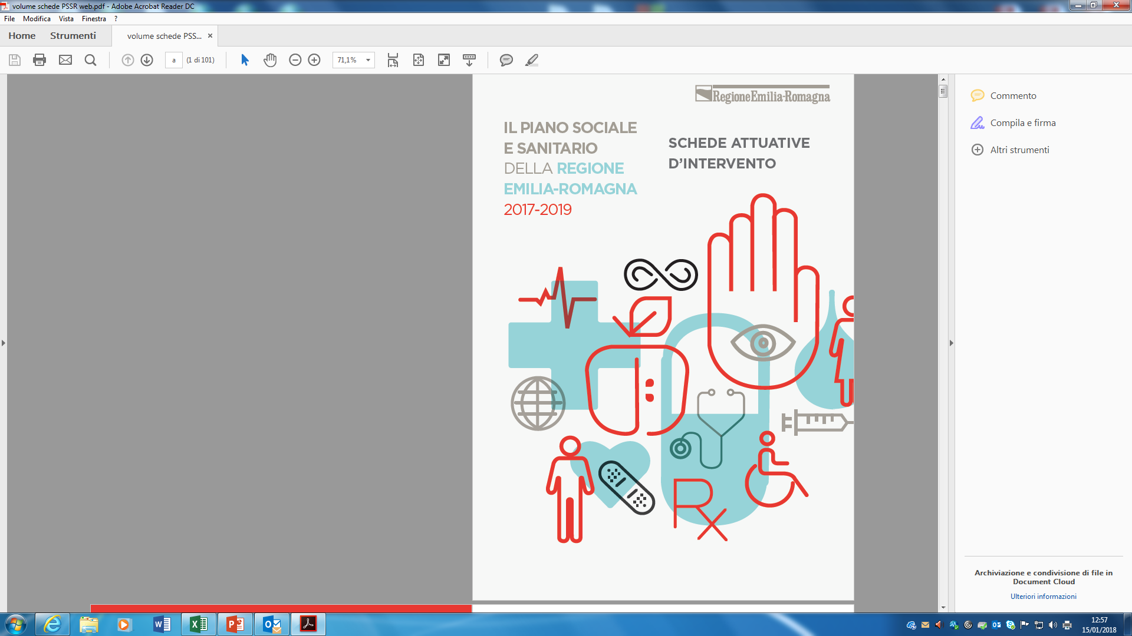
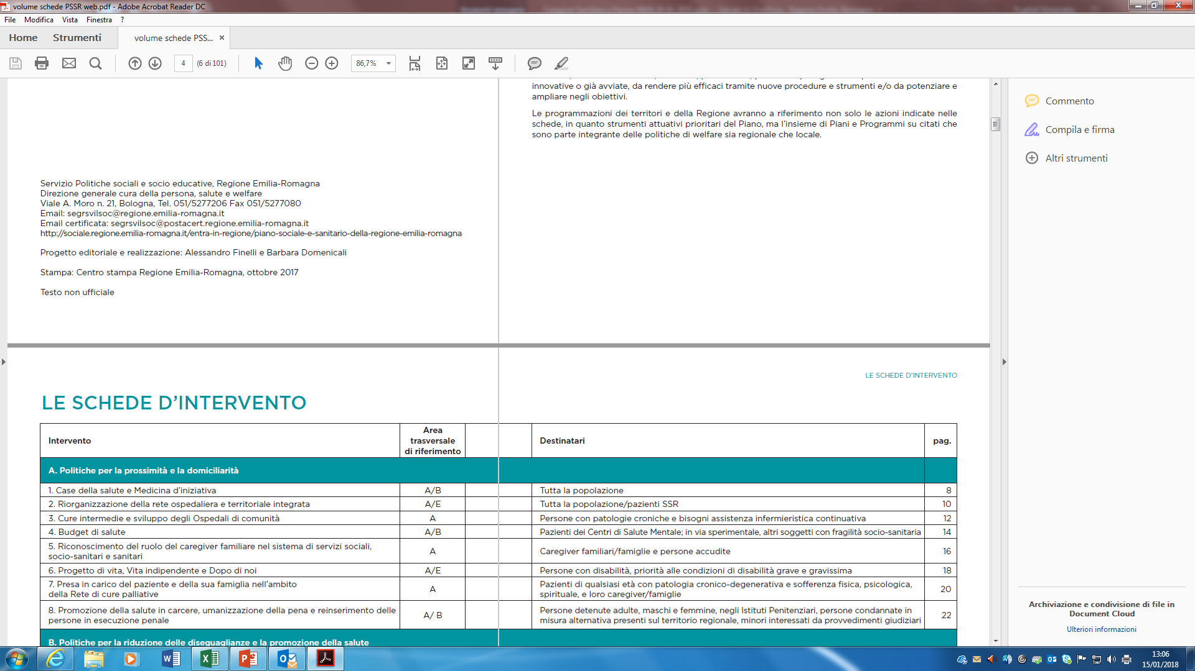
Gli indirizzi per la Programmazione

Slide 7


I Referenti territoriali
Una rete di una ventina di referenti delle Ausl e dei Comuni/Unioni di Comuni
Almeno due referenti per ogni ambito aziendale.

Slide 8
Misure a sostegno del caregiver (DGR 2318/19)
7 milioni di euro stanziati
Linee di intervento da realizzarsi a livello regionale
Linee di intervento da realizzare a livello aziendale

Slide 9
Linee di intervento regionali
Formalizzazione del riconoscimento del caregiver anche attraverso una carta identificativa
Elaborazione di un format unico per la stesura del Piano Assistenziale Individuale con identificazione dei bisogni caregiver.
Definizione di validi strumenti di valutazione dello stress
Portale web regionale di informazione e supporto al caregiver
E anche:
Realizzazione indagine di Sanità Pubblica sui rischi di salute specifici dei caregiver.
Promozione attenzione allo stato di caregiver da parte dei professionisti sanitari e campagna informativa regionale.
Monitoraggio delle iniziative di formazione ed informazione
Predisposizione di accordi quadro relativi al supporto dei giovani caregiver in ambito scolastico ed universitario

Slide 10
Linee di intervento aziendali
Promozione delle linee di intervento generali a livello territoriale
Realizzazione di iniziative di formazione e informazione
Promozione Progettazione di interventi personalizzati di sostegno al caregiver.

Slide 11
Il gruppo di lavoro si è riattivato a fine giugno
E’ stata completata l’elaborazione dei documenti tecnici sviluppati.
E’ in corso di condivisione il percorso di accompagnamento.
Nella consapevolezza che la quarantena e la sospensione di alcuni servizi (come i centri diurni) hanno in alcuni casi aggravato il carico psico-fisico dei caregiver familiari…

Slide 12

Gli strumenti sono stati approvati
Il 10 settembre è stata adottata la determina n. 15465 che approva le schede e gli strumenti per il riconoscimento e il sostegno del caregiver familiare.
Prende avvio una nuova fase che potrà dare ancora maggiore concretezza al percorso realizzato finora.

